Slide 1
從新聞看 企業與環境
搭配泰宇出版 商業概論(上) Chapter1.商業的基本概念

Slide 2
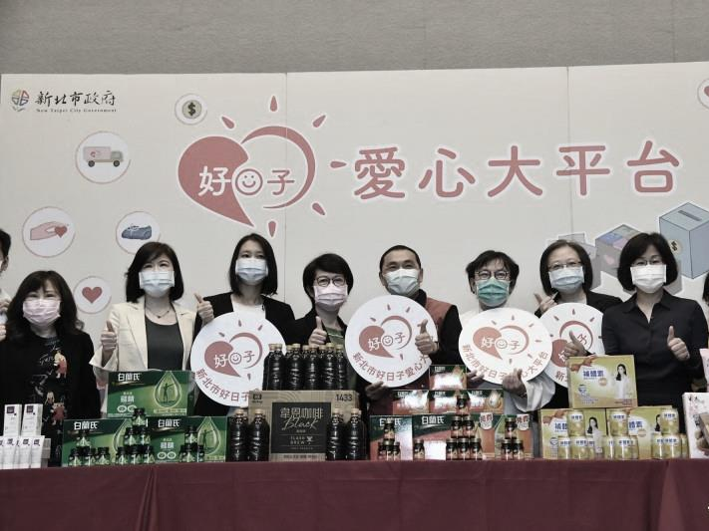
武漢肺炎》11家企業捐物資 向醫護致敬
新北市政府發起向第一線醫護人員致敬活動，獲得11家民間企業響應，共同捐贈保健食品、提神飲料、滷味包、護手霜、音箱喇叭等市價約1120萬元的物資，。

Slide 3
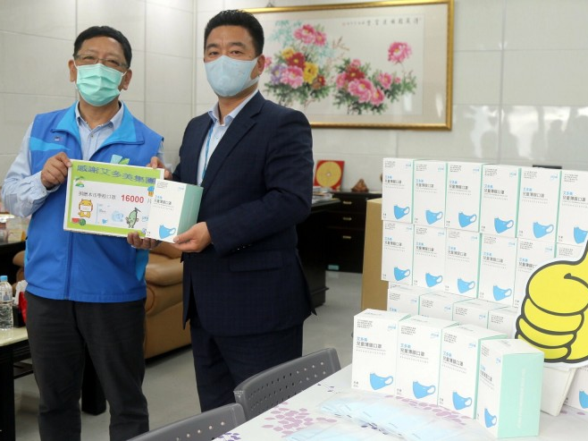
武漢肺炎》企業捐贈高市兒童口罩 減輕家長負擔
高雄市教育局今天獲贈1萬6千個兒童薄膜口罩，由於抗疫期間，學童每天戴口罩上課，家長奔走籌備壓力大，局長特別感謝企業愛心，並立即配送口罩到校園。

Slide 4
商業的社會角色與企業責任

Slide 5
商業的社會角色與企業責任
對世界所扮演的角色
對國家所扮演的角色
經由國際貿易活動，可加強國際文化交流。
可促進國際分工，提升各國的生活水準。
提升國民所得，增加國際間貿易利得。
建立國與國的相互依存關係。
27

Slide 6
商業的社會角色與企業責任
對社會所扮演的角色
藉由商業活動調節商品的供需與平衡物價。
促進專業分工生產，充分應用各種資源。
對個人所扮演的角色
使消費者及生產者皆獲得滿足。
提供就業機會，降低失業率。
提供消費者更多的選擇機會。

Slide 7
企業的社會責任
企業社會責任（簡稱 CSR）是「企業的一種承諾，承諾會持續遵守道德規範，為經濟發展做出貢獻，並且改善員工及其家庭、當地整體社區、社會的生活品質」
28
Notes:
http://www.investinegypt.gov.eg/English/NewsAndEvents/News/Pages/Corporate-social-responsibility.aspx

Slide 8
企業社會責任的觀念演進
個人責任時期(又稱商人時期)
管理者責任時期(又稱商業時期)：管理者應該向企業主、消費者、股東、員工及供應商負責。
廠商責任(又稱企業時期)：管理者要向企業主、股東及社會負責。
管理者只須向企業主負責

Slide 9
根據學者卡爾洛的論點 社會責任的內容可包括：

Slide 10
卡爾洛的論點
1.經濟責任
對於資源使用的效率、為股東創造最大利潤、讓員工有更好的工作環境及待遇等，都是屬於經濟責任的範疇，也是企業最基本的責任。
2.法律責任
社會上所有人的行為都不能違反法律規範，而企業在追求利潤時，當然也需要受到法律的約束。
29

Slide 11
卡爾洛的論點
3.倫理責任
(道德責任)
對於法律未規範到的，或遊走於法律邊緣地帶的商業活動，企業必須在不違反社會公共秩序及善良風俗下，進行商業的活動。
4.自由裁量責任(慈善責任)
企業以自願性的方式去做社會上需要幫助的事情並非一定要做。
保障防疫前線 企業捐贈近2千萬物資

Slide 12
企業社會責任的相關內涵
4. 社會問題提供企業發展契機
1. 企業與社會是共存共榮的合作關係
2. 企業承擔社會責任應量力而為
3. 消費者運動促進企業與社會的良性互動
30

Slide 13
企業倫理
將道德應用於商業情境中，使企業經營與運作上皆合乎倫理規範，並使其成為組織內部由上到下共同遵守的行為準則。
31

Slide 14
常見的企業不道德行為
欺騙或隱瞞
如頂新集團購入大統黑心油品,直接分裝更換包裝
賄賂
奶粉業者不惜巨資賄賂醫院,以奶粉產品餵食新生兒,導致新生兒抗拒母乳, 藉機增加奶粉的銷售量。
囤積貨品
如SARS 疫情爆發後,由於口罩需求爆增,生產
成味全油品來高價銷售。
口罩的業者企圖以囤積口罩來哄抬價格,大發
國難財,獲取不當利益。
32

Slide 15
常見的企業不道德行為
侵權
國際大廠三星於 2012 年 8 月 24 日被判定侵犯蘋果公司多達六項專利,必須賠償十億美元。
汙染環境
2013 年日月光 K7 廠私自排放汙水,汙染後勁溪,造成社會大眾用水及飲食安全疑慮,高雄市環境保護局稽查人員依違反水汙染防治法進行告發。
日月光污染-專題報導(5'51'')

Slide 16
企業不道德行為對經營的影響
1 .商譽受損
2.企業競爭力下降
3.陷入經營危機
4.法律制裁
33

Slide 17
企業倫理規範
將企業倫理的核心概念以文字敘述的方式
轉化成明確的行為準則。

Slide 18
涉及的對象-內部倫理
1.與員工相關
企業須提供員工良好的工作環境及福利制度, 注重員工個人的權利,並提升員工的專業技能;員工對企業更須表現敬業、誠信與責任。又稱「工作倫理」。
2.與股東相關
企業除了創造最大的利潤外,也必須為股東謀取最大利益與權益。
35

Slide 19
涉及的對象-外部倫理
A. 與廠商相關
企業應秉持誠信原則 遵守契約規定。
B. 與競爭者相關
企業應秉持良性競爭原則經營企業。
D. 與社會相關
企業應秉持 取之於社會，用之於社會 的理念善盡公益與社會責任。
C. 與消費者相關
企業應秉持 服務倫理 滿足每位消費者 的需求。

Slide 20
企業與環境的關係

Slide 21
企業在社區的角色
企業把自己當成是社區、社會的一分子，取之於社會、用之於社會，主動承諾並共同負擔社會上的責任，是義務，也是發自內心自願。
37

Slide 22
企業在社區的任務
（一）環境保護
企業在生產過程中進行環保活動，可減少汙染及環境破壞，維護環境品質。
（二）社區參與
企業主動關懷社區，自願性的服務社區，並替社區發現問題、解決問題。
（三）文化推動
建立社區圖書館，提供各種學習上的軟硬體設備，贊助社區藝文活動等，以提升人民藝文素質。

Slide 23
課後討論
企業公民獎 vs KPMG- 胡蘿蔔與棍棒
「企業家精神」跟「社會責任」間有什麼關係?
有關我國CSR 推動現況，有哪些企業令你印象深刻?
3. 為何強制規範CSR 之揭露已逐漸在 國際間成為趨勢?

Slide 24
課後複習
1.企業的社會責任
2.企業社會責任的觀念演進
3.卡爾洛的論點
4.企業不道德行為與影響
5.內部倫理與外部倫理
6.企業在社區的角色與任務

